Slide 1
iMedical9.0 HIS 门诊系统
业务流程操作与系统配置
培训管理部
张静

Slide 2


01/ 门诊业务正流程
目
录
02/ 门诊业务特殊流程
03/ 挂号接诊配置
CONTENT
04/ 门诊业务逆流程

Slide 3
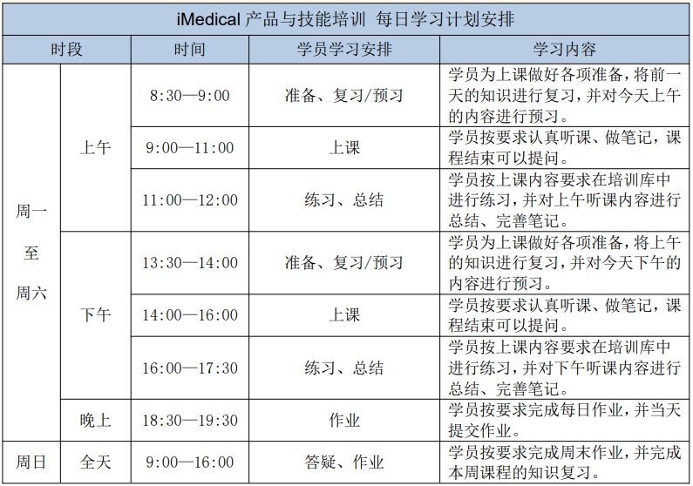
每日安排

Slide 4
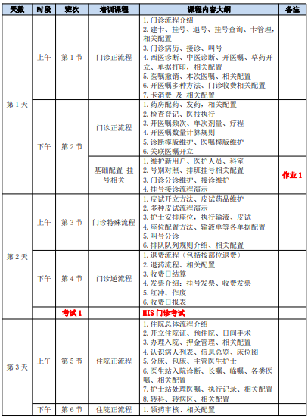
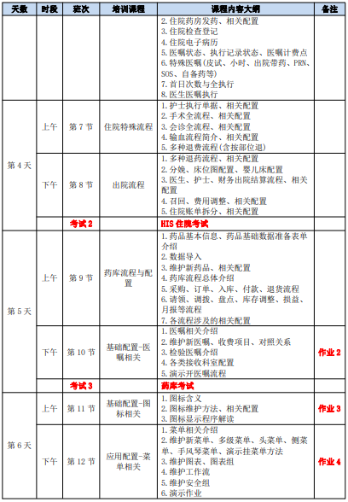
课程大纲

Slide 5
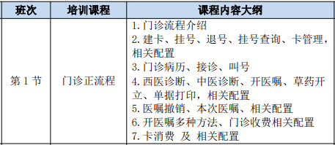
第1节
门诊业务正向流程

Slide 6
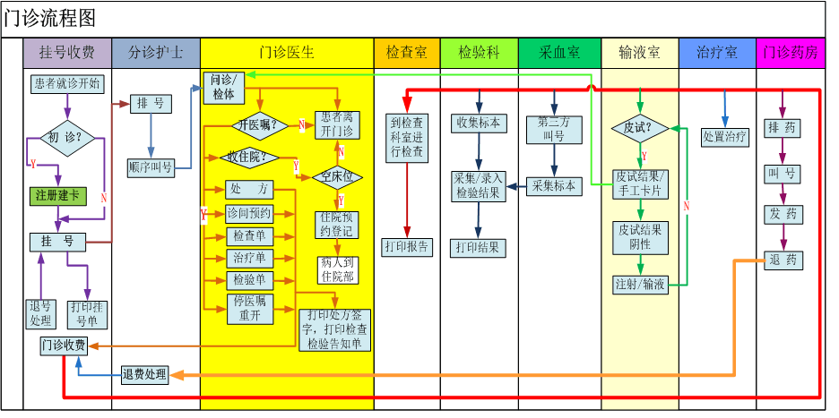
01 门诊业务流程

Slide 7
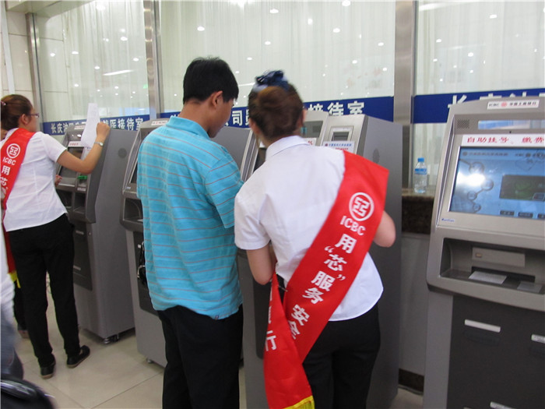
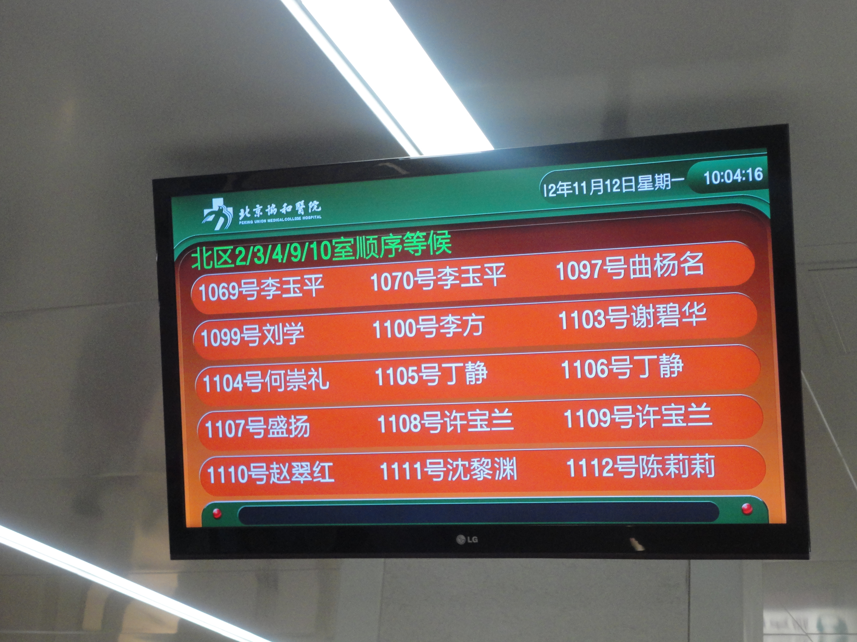
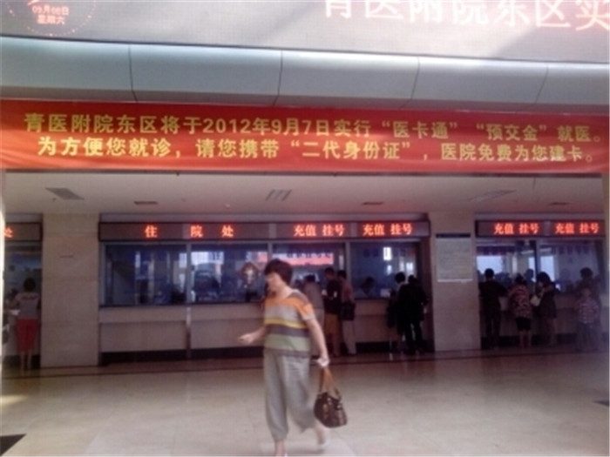
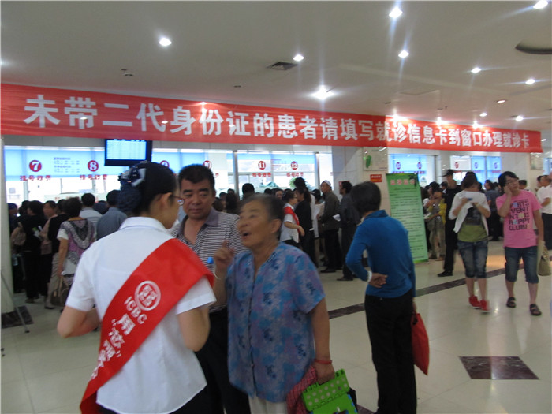
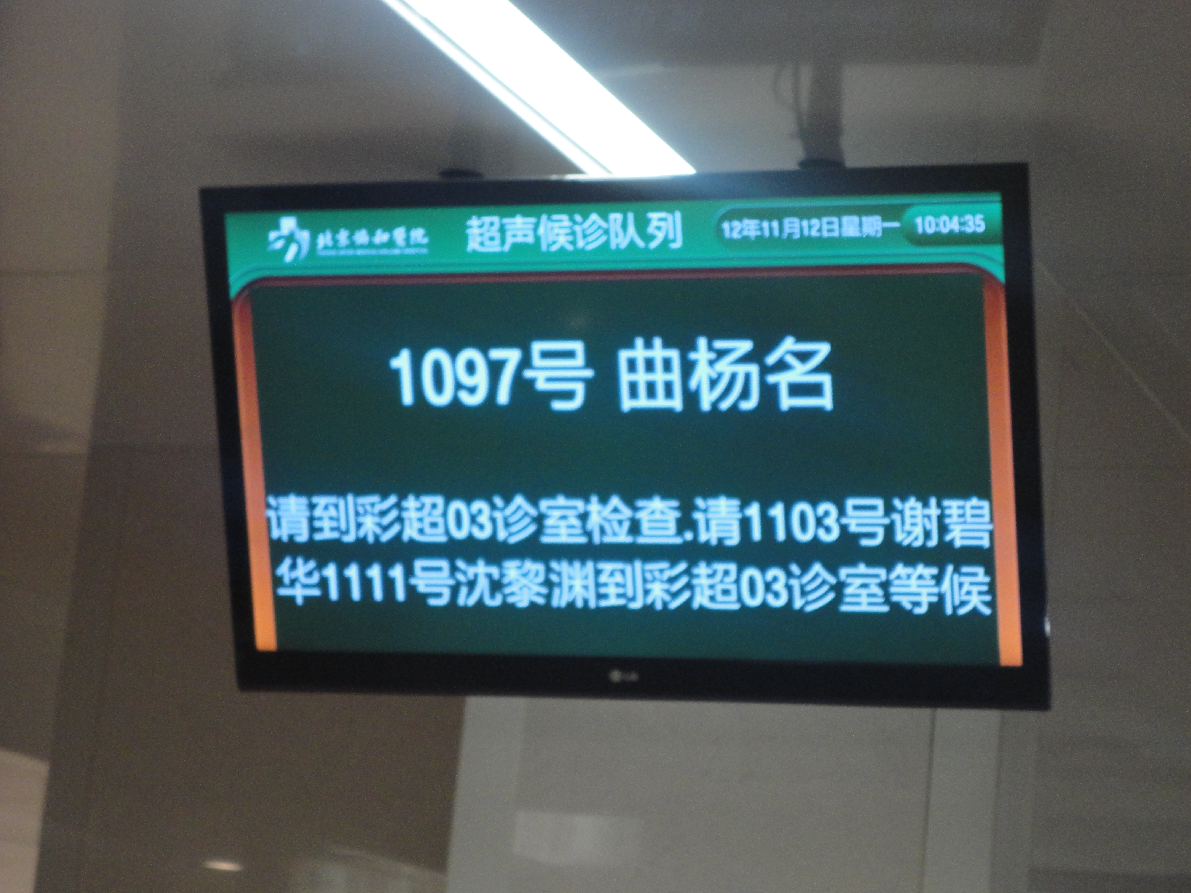
01 场景展示
1
1
2
3

Slide 8
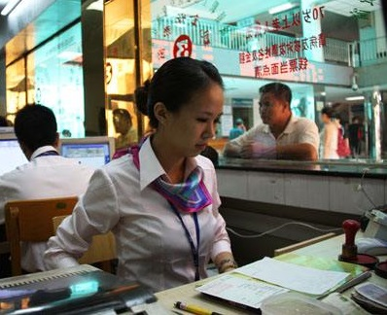



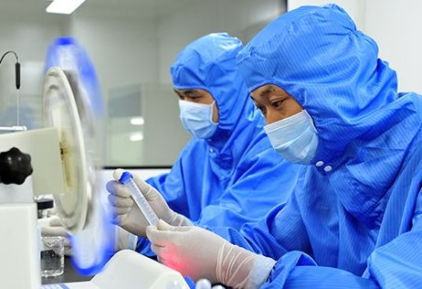
01 用户账户
按照学员分组和编号情况，顺序领取用户账号，比如：
1号学员领取SF101、YS101、HS101、YF101、RIS
2号学员领取SF102、YS102、HS102、YF102、RIS
SF101-428
YS101-228
HS01
YF01
RIS
门诊挂号收费员
门诊医生
门诊护士
分诊护士
门急诊输液护士
门诊药房
医技医师
医技技师

Slide 9
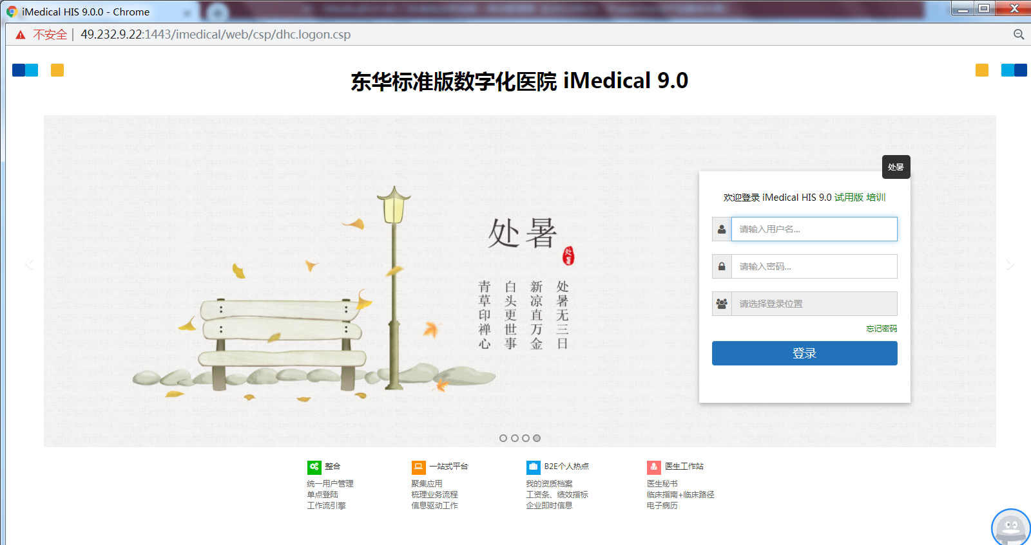


01 登录系统
登录浏览器
电脑配置：WIN10系统
数据库：IRIS
登录网址：Https://49.232.9.22:1443/imedical/web
Https:// 152.136.127.121:1443/imedical/web

Slide 10
02 建卡相关业务
主要业务
名词解释
基础配置
病人类型
卡类型
卡号
登记号
病案号/住院号
就诊号
医保号
号别
实名、非实名号
病历本
挂号条
支付方式
出诊时段设置
挂号设置

Slide 11
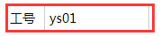
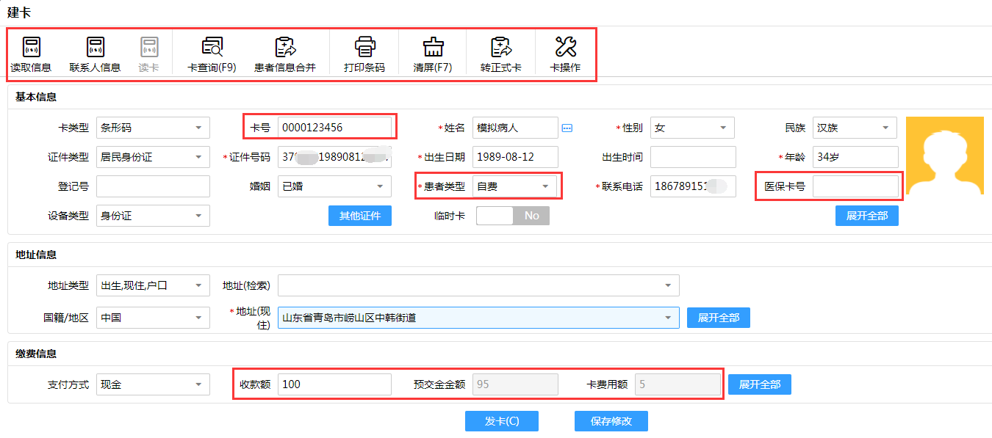
02 建卡
卡类型
卡号
身份证号
登记号
医保患者：需填写医保卡号，规则为：11位数字+S
本院职工：需填写工号
公费医疗：需填写公费单位、公费证号

Slide 12
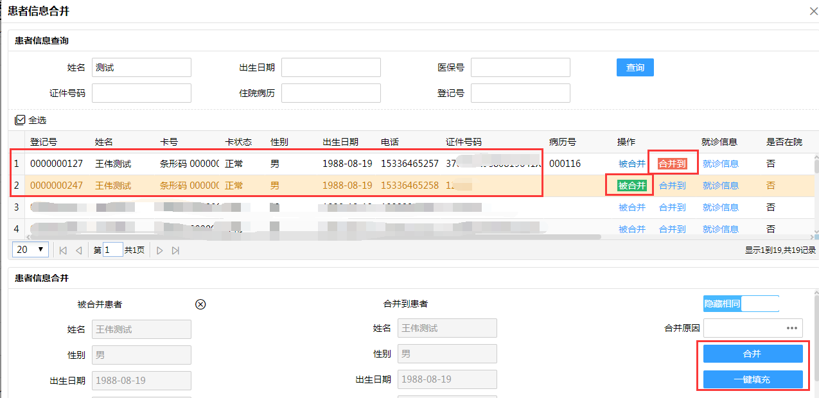
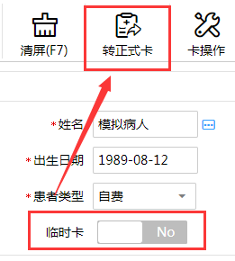
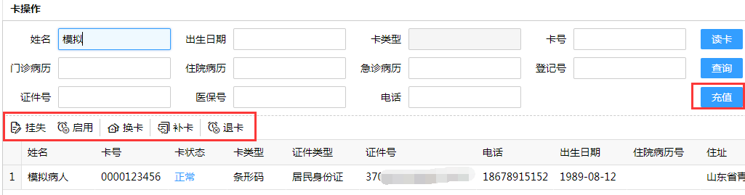
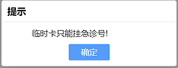
02 建卡相关操作
临时卡:多用于急诊
正式卡
合并患者信息
2. 就诊卡管理

Slide 13
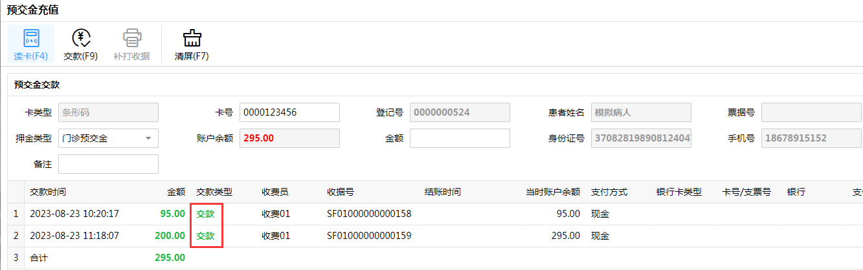
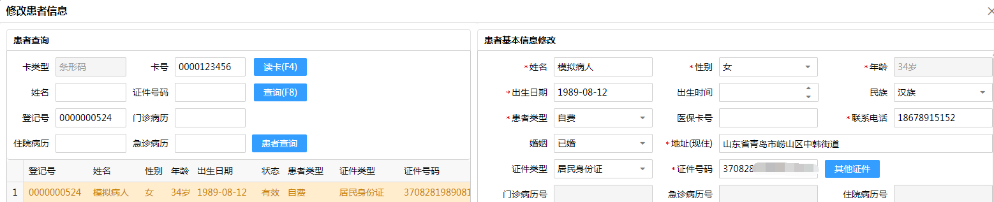
02 建卡相关操作
4. 充值
5. 修改患者信息

Slide 14
02 练习
练习
1.为自费、医保两种患者分别建卡
2. 操作：输入卡号建卡、输入登记号建卡，并尝试理解下面两个问题：
输入已经存在的卡号，调出患者信息，提示卡号已存在，不能发卡。
输入不存在的登记号，提示登记号不存在，不能发卡。

Slide 15
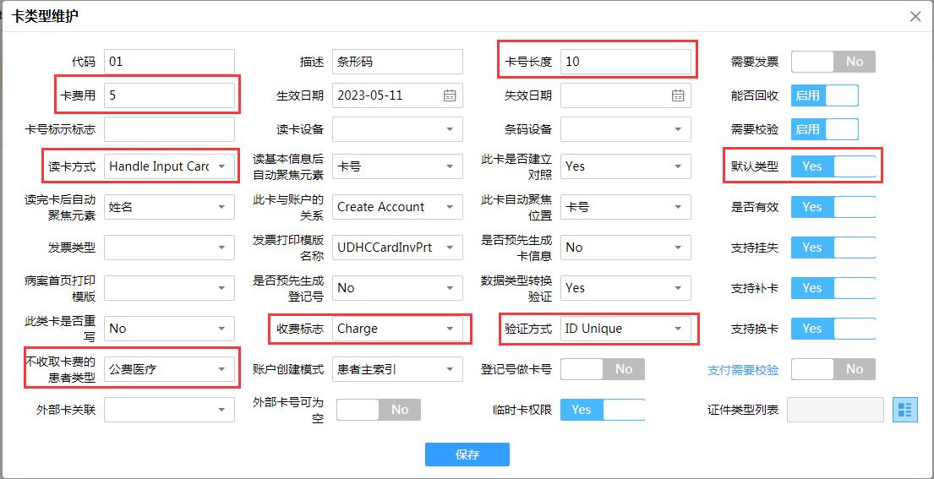
02 配置 小知识点
卡类型配置

Slide 16
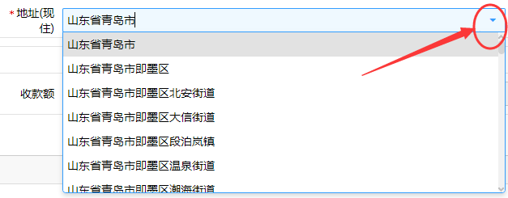
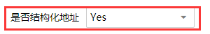
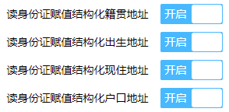
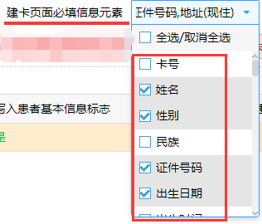
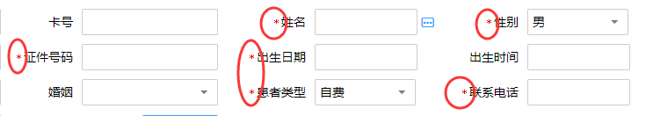
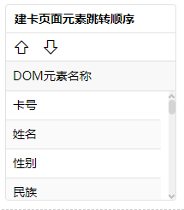
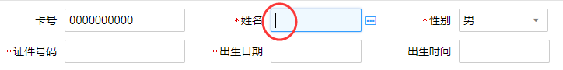
02 配置 小知识点
主索引管理—注册配置

Slide 17
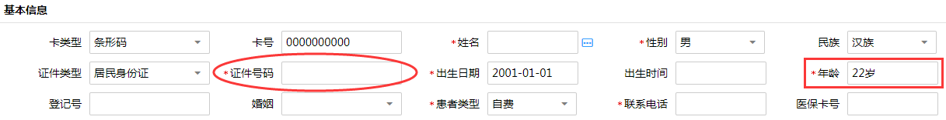
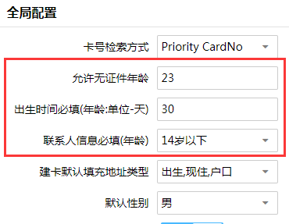
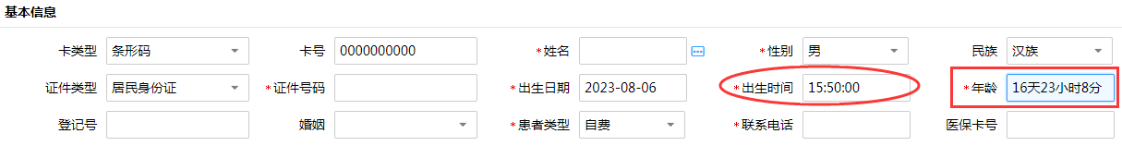
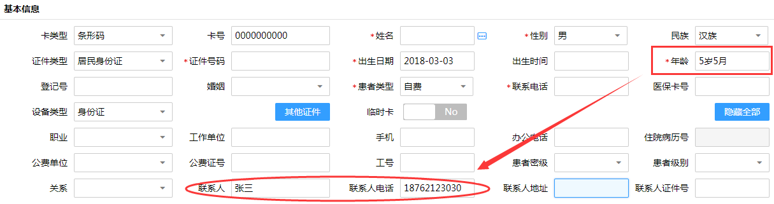
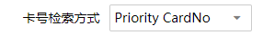
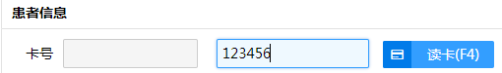
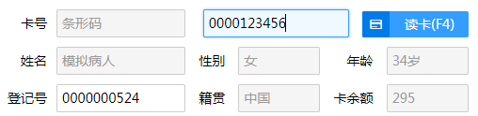
02 配置 小知识点
主索引管理—注册配置

Slide 18
03 门诊挂号、退号
主要业务
名词解释
基础配置
挂号
退号
挂号查询
号别
实名、非实名号
病历本
挂号条
支付方式
出诊时段设置
挂号设置

Slide 19
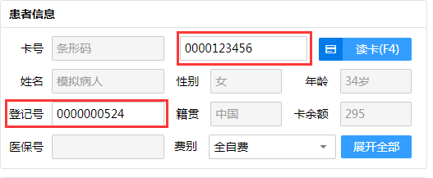
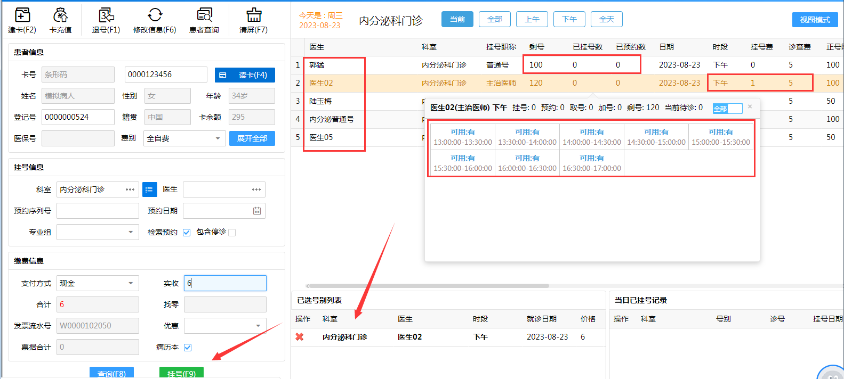
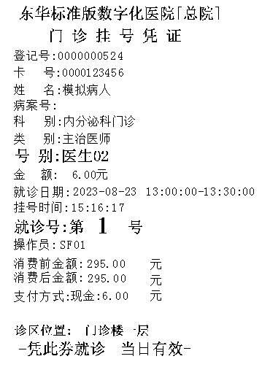
03 挂号
卡号、登记号检索
自动跳转 “是否为患者新建卡”
1 实名号、科室号
2 挂号费、诊查费
3 号源、分时段

Slide 20
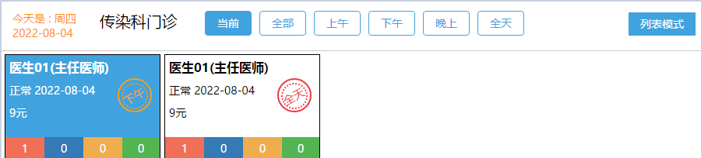
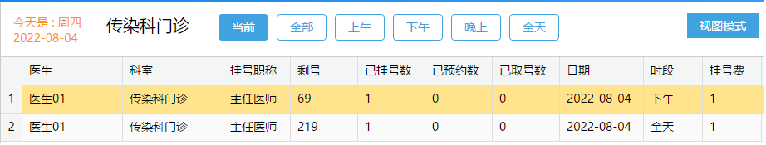
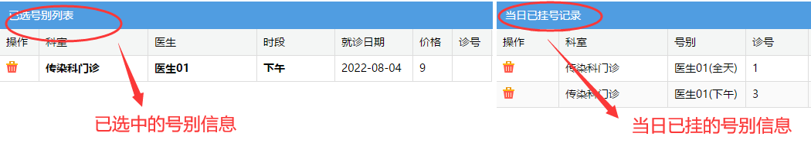
03 挂号
界面模式切换

Slide 21
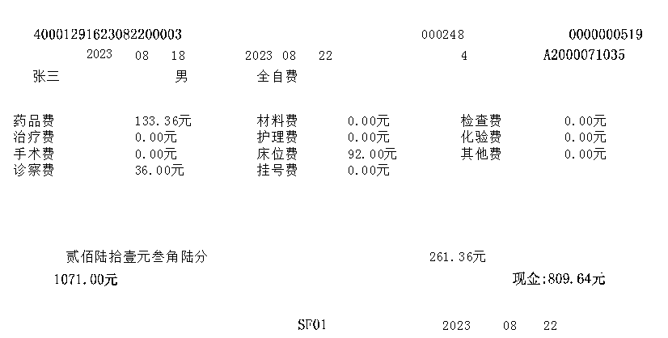
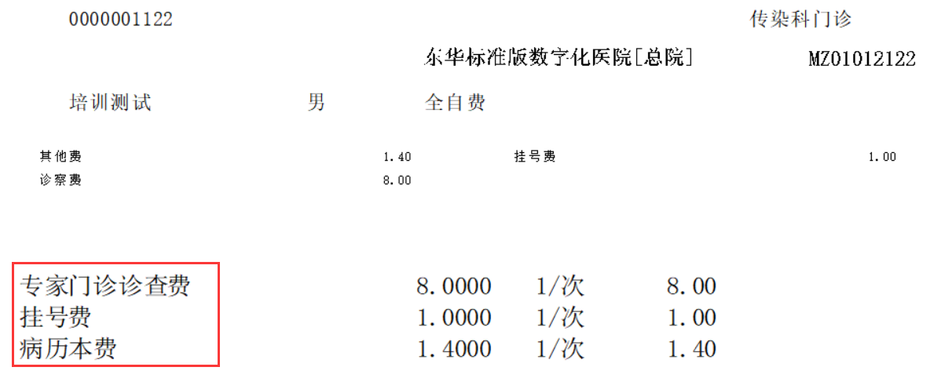
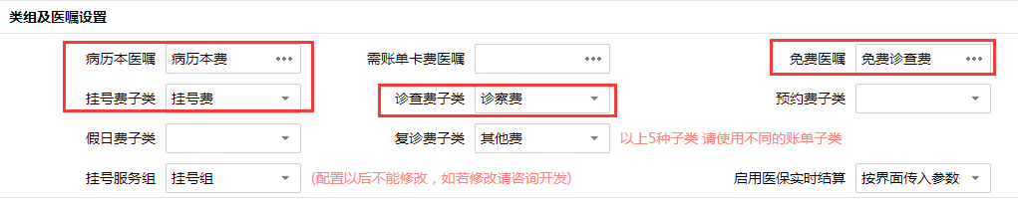
03 配置 小知识点
设置发票显示的账单子类

Slide 22
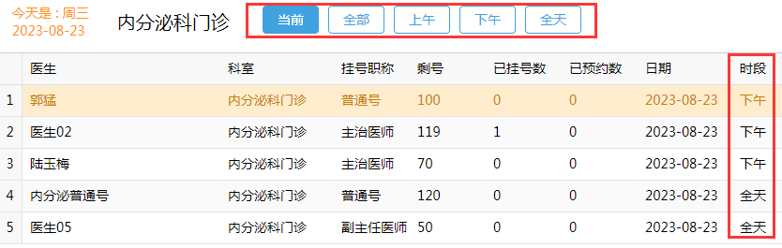
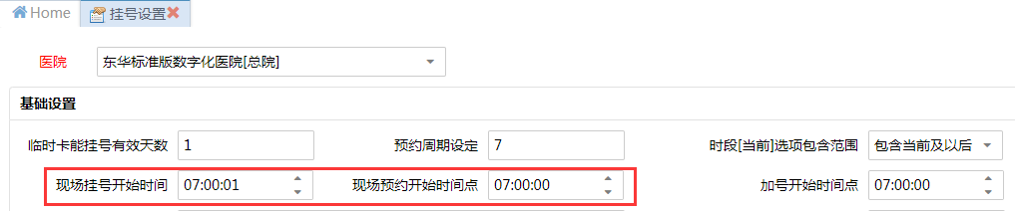
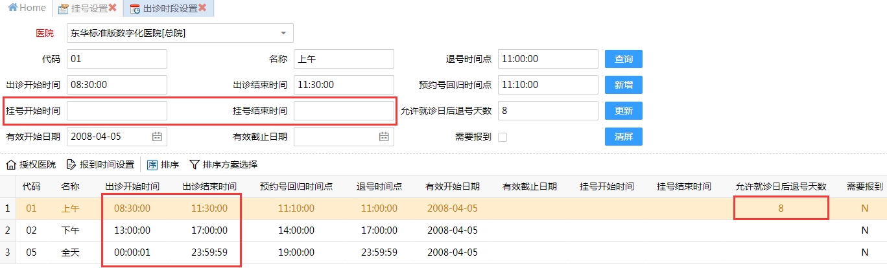
03 配置 小知识点
出诊时段设置

Slide 23
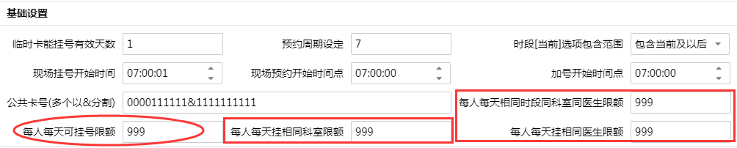
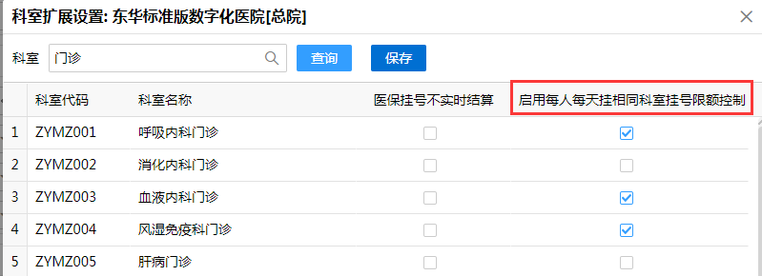
03 配置 小知识点
挂号限额设置

Slide 24



03 配置 小知识点
科室排序设置

Slide 25


03 配置 小知识点
停号配置

Slide 26



03 配置 小知识点
停号配置

Slide 27



03 退号、挂号查询
退号、换号
挂号查询

Slide 28


03 配置 小知识点
退号设置

Slide 29





03 配置 小知识点
挂号费

Slide 30
04 门诊医生站接诊
主要业务
名词解释
基础配置
接诊
叫号
到达
(等候队列、到达队列)
医生号别对照
注意（先改配置）：
诊疗界面提示“没有安装编辑器”：安装门诊病历环境
诊疗界面“没有安装编辑器”环境安装步骤.doc

Slide 31



04 呼叫、转诊
1. 任何状态下的患者都可以转诊
2. 可设置为：转诊到任何职称的号别下
3. 可设置为：只能转到相同职称的号别
医生站设置-常规设置：

Slide 32



04 接诊
接诊
下诊断
开医嘱
完成接诊
取消接诊
删诊断删医嘱
取消接诊

Slide 33
05 诊断
主要业务
名词解释
基础配置
诊断录入
诊断模板维护
ICD诊断
基础数据维护->电子病历->ICD诊断代码
基础数据维护->电子病历->诊断类型

Slide 34



05 诊断录入
下诊断
诊断备注

Slide 35

05 中医诊断
西医、中医、证型
西医、中医
中医和西医对疾病的诊断类似
西医认识疾病的基础是以解剖和病理、生理为基础认识疾病
中医以阴阳、中医的辨证和气化理论认识疾病
例如：西医看病以检查为基础诊断疾病再用药
中医则用辨证,根据人的症状、舌象、脉象进行辨证,根据综合的结果再进行开方用药
中医和西医看病的疗效一样
比如：心绞痛,西医认为要做心电图、造影检查,确定心脏血管病变再进行用药。而中医现在在以往望闻问切的基础上还加了检查,之后再进行开药,在辨证的基础上可能要加活血的药。

Slide 36


05 中医诊断
中医诊断和证型
西医、中医、证型
西医：上呼吸道感染
（病毒性、细菌性；流行性、胃肠型）
中医：感冒（风寒感冒、风热感冒）
证型：风寒、风热、暑湿、暑热

Slide 37



05 配置 小知识点
中医诊断

Slide 38



05 配置 小知识点
性别年龄限制
1. 性别由女改为男
2.子宫积血限女性开立
3.诊断无法开立

Slide 39
06 医嘱录入
主要业务
名词解释
基础配置
开医嘱
停医嘱
打印导诊单、检查申请单、处方、化验告知单
检查、化验、治疗、处方
病人类型、费别、处方类型
医嘱类型、频次、单次剂量、用法、皮试、接收科室、标本号、处方等
导诊单
电子检查申请单
卡消费
常用模版维护
检验检查勾选
医嘱字典库录入
医嘱套

Slide 40


06 医嘱录入

Slide 41



06 医嘱录入——多种录入方式
多种录入方式：
医嘱复制
检验检查申请
医嘱字典查询
医嘱模板

Slide 42


06 检查申请
检查+部位

Slide 43


06 医嘱录入
审核医嘱
处方号
标本号
就诊号
了解标本号的规则配置
了解医生站并管规则：
标本相同+收费规定相同+接收科室一致

Slide 44

06 医嘱录入
就诊号、门诊就诊号的区别

Slide 45


06 撤销医嘱、本次医嘱
删除医嘱
撤销医嘱
开立后未审核的医嘱，可删除；审核后，可跳转撤销医嘱功能上
已审核未交费的医嘱，可撤销，状态“核实”变为“停止
本次医嘱
学会及时查看本次医嘱，
查看医嘱的收费情况

Slide 46

06 总览&打印

Slide 47




06 一键打印

Slide 48


06 完成接诊
一键打印后：
可返回病人列表
可返回门诊病历
可呼叫下一个患者
可接诊下一个患者
完成接诊
就诊的流程闭环

Slide 49



06 配置 小知识点

Slide 50

06 草药录入

Slide 51




06 配置 小知识
中药处方格式及书写规范
草药相关设置
界面设置：默认4列

Slide 52
07 门诊收费
主要业务
名词解释
基础配置
门诊收费
门诊收费异常处理
退费
收、退预交金
发票集中打印
作废
红冲
收费员日结算
发票购入、发放
门诊系统参数配置
门诊收费安全组配置（支付方式配置）

Slide 53



07 门诊收费
锁定：结算和医嘱录入不能同时操作，缴费过程中不允许开医嘱。
门诊发票
导诊单

Slide 54




07 配置 小知识点
结算配置

Slide 55


07 配置 小知识点
支付方式

Slide 56


07 配置 小知识点
打印单据模板设置

Slide 57



07 卡消费 及 配置
卡消费
收费员：全部
医生：药费、本科室治疗费
医技、治疗室、输液室等：本科室治疗费

Slide 58

第2节
门诊业务正流程

Slide 59
08 门诊药房
主要业务
名词解释
基础配置
提前摆药
叫号
配药+发药
直接发药
退药
处方
提前摆药（配药）
配药窗口
发药窗口
药房科室维护
药房窗口定义
药房人员代码维护
药房窗口配发关联维护

Slide 60



08 门诊药房
配药
系统操作配药的目的：记录配药人，统计工作量
配药、自动配药的操作演示
配药确认功能的启用、关闭

Slide 61

08 门诊药房
发药

Slide 62


08 其他功能
直接发药
处方预览发药
处方预览直接发药
发药查询

Slide 63

08 配置 小知识点
门诊药房科室维护
门诊药房窗口定义
药房人员代码维护
门诊发药窗口维护

Slide 64
09 检验执行
主要业务
名词解释
基础配置
标本接收
检验结果录入
仪器回传
手工录入
检验结果发布
标本

Slide 65
10 检查登记
主要业务
名词解释
基础配置
医嘱接收
预约
登记
撤销预约
撤销登记
登记
预约
检查树及检查分类维护
检查医嘱及项目维护
检查医嘱项目关联维护
检查数据导入
检查一体化维护

Slide 66


10 检查登记
状态：正在申请->登记->正在检查->检查结束

Slide 67

10 医技登记
执行状态 不允许 退费

Slide 68


10 医技执行
医技执行医嘱
血透、介入、治疗……

Slide 69
11 药品医嘱
频次术语
药品医嘱（用法、频次 * 单次剂量 * 疗程）
Qd ：每天1次 （once a day）
Bid ：每天2次 （twice a day）
Tid ：每天3次 （three times a day）
Qid ：每天4次 （four times a day）
Qod：隔一日1次 （o — other ）
Qw ：每周1次 （once a week，Qw-2：每周二1次）
Biw ：每周2次 （twice a week，Biw2-5：每周2次，每周二和周五）
Tiw ：每周3次 （three times a week，Tiw2-4-6：每周3次，每周二、周四和周六）
q2h ：每2小时一次
q8h ：每8小时一次
qn ：每晚一次 （睡前）（once a night）
2-3 次/d：每天2-3次 （d-day）
prn：必要时
st：临时一次 once

Slide 70


11 关联医嘱
相关属性
医嘱开立
医嘱审核
请大家操作
收费、发药流程

Slide 71

12 模板维护
诊断模板

Slide 72

12 模板维护
医嘱模板
练习：请大家在自己电脑系统上维护诊断模版和医嘱模版

Slide 73

第3节
门诊特殊流程

Slide 74
13 输液护士
主要业务
名词解释
基础配置
皮试
输液执行（注射执行、处置执行）
检验标本采集
PDA
座位号
皮试
执行单据配置
安全组执行单据设置

Slide 75
13 皮试流程
皮试类型
序号 | 类型 | 解释
1 | 原液皮试 | 药品需要皮试，使用该药品来配制皮试液进行皮试，这样皮试结果是最准确的。例如：头孢类药物。
2 | 皮试剂皮试 | 某些药品的化学性质相似，如青霉素类，使用同一类的皮试剂测试结果即可为临床提供依据；另外某些药物本身价格高，如使用原液结果为阳性，则开封的药品即浪费，因此部分药品皮试时会使用同类型但价格较低的药物配制成皮试剂，常见的是青霉素皮试剂。皮试剂又分为收费的皮试剂和不收费的皮试剂两种。
3 | 免试 | 病人在三天内进行过皮试且结果为阴性，未更换药品，及其批号等。
4 | 续注 | 医生开具需皮试药物时，如果已知此药皮试结果为阴性，或72小时内有输注记录且患者无不良反应，可以继续使用，则皮试备注可选“续注”。
5 | 脱敏 | 部分药品患者皮试结果虽然为阳性，但是可以通过减小剂量分次输入的方式进行脱敏治疗。医生评估患者需要使用脱敏治疗的药物，皮试备注可选“脱敏”。 脱敏疗法常见于变态反应科，是在临床上确定过敏性疾病患者的变应原后，将该变应原制成变应原提取液并配制成各种不同浓度的制剂，经反复注射或通过其它给药途径与患者反复接触，剂量由小到大，浓度由低到高，从而提高患者对该种变应原的耐受性，当再次接触此种变应原时，不再产生过敏现象或过敏现象得以减轻。常应用过敏性鼻炎、过敏性哮喘、过敏性皮炎等过敏性疾病的脱敏治疗，临床常见脱敏治疗根据给药方式不同有：注射脱敏、舌下含服脱敏、脱敏贴等。

Slide 76

13 皮试流程
皮试药品维护

Slide 77

13 皮试流程
1） 皮试：只开立皮试医嘱
2） 治疗：治疗医嘱+皮试医嘱

Slide 78

13 皮试流程
应用场景1：原液皮试
操作流程：
开医嘱并审核—>收费（皮试药） —>发药（皮试药） —>护士做皮试（标记阴性结果）
—>收费（成组治疗药） —>发药（成组治疗药） —>护士输液执行（成组治疗药）[可安排座位]

Slide 79


13 皮试流程
应用场景2：72小时阴性

Slide 80



13 皮试流程
应用场景3：脱敏——72小时阳性

Slide 81



13 皮试流程
应用场景4：免试

Slide 82


13 皮试流程
应用场景5：嘱托——破伤风类

Slide 83


14 护士执行
皮试执行
设置结果

Slide 84


14 座位图
座位图的维护

Slide 85



14 输液执行
护士执行

Slide 86



14 配置 小知识点
护士执行单

Slide 87
15 分诊
主要业务
名词解释
基础配置
报到
等候
到达
过号
复诊
优先
指定医生
分诊的目的
初诊分诊
其他（复诊、过号）
分诊挂号
分诊区
分诊区科室对照
分诊区号别对照
医生号别对照
操作员诊区对照

Slide 88

15 分诊护士

Slide 89

15 患者列表排队序列

Slide 90


15 患者列表排队序列
时段：上午、下午时段均早于全天
同时段内，按照挂号序号（不区分号别）
同时段内，不同号之间，同序号的，按照挂号时间
优先排列最前
复诊的，按照操作复诊的时间
等候2、复诊1，循环输出

Slide 91
15 分诊 小知识点
名词解释
分诊区：将多个科室或者多个诊室划分为一个个体管理的物理跟逻辑区域
诊室：医生出诊的物理位置
科室：医生行政归属的逻辑组（一般参照专业划分）
号别 ：面向患者出诊用于区别诊查费以及医生级别的代号
排班：医生出诊值班时间以及资源
关系：一个分诊区对应多个诊室，一个分诊区对应多个科室；一个科室对应多个诊室，一个号别对应多个医生
诊室
分诊区
科室
号别
医生
举例：学校
学校里建有多个教学楼（分诊区） 教学楼里面有很多个教室（诊室）
学校有很多个班级（科室） 每个班会有多个老师（英语，语文，数学）（出诊医生）
每个老师都按照课程表（排班）到指定的教室给学生上课

Slide 92

15 分诊 小知识点
状态管理：设置患者是否需要报到。
队列序号管理：设置患者排队序号。
迟到管理：设置患者迟到惩罚
分诊区设置

Slide 93


15 分诊 小知识点
分诊区科室对照
新增科室批量对照功能

Slide 94
15 叫号的逻辑 小知识点
医生叫号队列的规则模式理解
门诊叫号队列排序是门诊系统非常重要的逻辑，通常医院的门诊队列逻辑有两种，按挂号的序号排队、按取号/报到的时间排队。
模式一：按挂号的序号排队
无论窗口挂号、还是预约的患者统一按挂号的序号排队，此种模式是医院最常用的方式，也是我们标版推荐的模式。（按照号序+报到标志）
模式二：按挂号取号/报到时间排序（这个不好）
对于没有分诊的，患者按挂号或取预约号的时间排序，对于有分诊台的统一按到分诊台报到的时间排序。此种模式虽然看似能保证先来先看，但是无法保证预约患者能按预约的时点看诊，所以不建议使用。
门诊叫号队列另一个要考虑的是初诊和复诊的排序，常见的逻辑为：
1.初诊患者按挂号顺序排队
2.复诊患者按复诊报到时间排队
3.初诊复诊交叉排队（可以1初1复或2初1复）
4.过号默认最后，报到后变为等候病人，按挂号顺序排队
这里要注意的是，不能随意由患者找医生，尤其不能跨科室找医生

Slide 95

第4节
门诊逆向流程

Slide 96
16 逆流程学习
主要业务
流程解释
基础配置
退药
退费
1. 退费流程（全退）：
医生填写退费申请->收费处审核->收费处执行退费
已执行的检验检查，执行科室需先撤销执行(包括输液)
检查有多个部位的，需按照部位退费
2.退药流程：(已发药)（支持部分退）
医生填写退药申请->药房执行退药->收费处退费
门诊系统参数配置
门诊退费原因维护

Slide 97


16 逆流程退费
门诊退费流程有：不需申请、需申请、需申请后审核三种。
不需申请：收款员直接退费，此方式方便但不安全，容易出现蓄意退费。
需申请:医生申请-收费员退费，比较常用，为标版推荐模式，既保证退费的安全流程又不至于太繁琐。
需申请后审核：此方式比较安全，但过程相对繁琐。审核人员能否一直固定在岗位上？

Slide 98


16 退费
退费流程全退
医生填写退费申请->收费处退费
1
医生申请退费
2
收费处退费

Slide 99

16 退费
退费审批流程
“需申请后审核”——增加退费审核流程

Slide 100


17 退费（检查）
检查科室撤销登记->医生填写退费申请->收费处退费，多个部位的按照部位退费
检查退费流程（全退）
1
撤销登记
2
医生申请退费

Slide 101

17 退费（检查）
3
收费处退费

Slide 102


18 退药
（已发药）
医生填写退药申请→药房执行退药→收费处退费
退药（可部分退）
1
医生申请退费
2
药房退药

Slide 103

18 退药
3
收费处退费

Slide 104
19 收费员日结
收费员日结算
收费员日报交账
日结算
日报交账

Slide 105

19 收费员日账表
学会看报表

Slide 106

19 收费员日账表
学会依据一个患者的费用信息 看多个收费员的报表
门诊收据查询

Slide 107

19 收费员日账表
可查看病人历次就诊信息视图
集成视图

Slide 108

19 收费员日账表
门诊日志
可根据科室、诊断、年龄、日期查询就诊过的病人列表，也可通过卡号直接检索患者

Slide 109
作业1（不做）
请用“BOS姓名+部门”为名字建卡，并为其操作挂号（传染科门诊），并进行以下操作：
分诊护士报到并优先
门诊医生“医生XXX”接诊，开诊断“健康查体”，开2条处方(口服药)、皮试、1条检查、1条检验、1条治疗
将治疗医嘱 撤销（停医嘱）
收费（sf A）
将检查医嘱执行（登记）
将药品发药
将皮试执行、输液执行
退检验费用（sf A）
退药（口服药）(sf B)
收费员sfA、 sfB 日结算
完成以上工作，请提交（5张截图）：
1.本次医嘱截图（完成2-6后）
2.门诊医生患者列表截图（注意截图中出现优先）
3.输液执行截图（显示出阴性标记）、皮试截图（可略）
4.门诊收据查询明细截图
将截图贴到word里，文件名命名“作业1-BOS姓名”，发送至张静邮箱(zhangjing_yl@mediway.cn)

